Slide 1


Lancement des appels à projets du PNDAR
Année 2023

Slide 2
Ambition : mobiliser les acteurs du développement agricole et rural pour massifier la transition agro-écologique déjà engagée
Continuum recherche-développement-innovation pour accélérer les transitions
    Produire des connaissances et des outils
    Soutenir des méthodes / démarches collectives, dynamique/spirale d’innovation
    Mobiliser vers l’impact / l’appropriation le transfert
Anticipation des enjeux
    Viabilité / résilience, environnement, société
Cohérence et lisibilité
    Nombre limité à 9 thématiques prioritaires pour la programmation 22-27 du PNDAR
    Des enveloppes réservées pour inciter des dépôts sur quelques thématiques

Slide 3
Rappel: les thèmes prioritaires du PNDAR
Nouvelles chaînes de valeur, reconnaissance des efforts via AB et HVE
Renouvellement des générations et qualité de vie au travail
Réduction des émissions de GES et stockage de C
Protéines végétales et autonomie azotée
Valoriser et adapter l’agrobiodiversité
Adapter les systèmes agricoles aux aléas et changement climatique, stress H2O
Renforcer la gestion intégrée de la santé animale et végétale
Améliorer le bien-être animal
** en transversal : numérique
x2
Thèmes prioritaires pour 2023 pour les 3 AAP

Slide 4
Focus: enveloppes réservées AAP 2023
Conséquence : Un taux de sélection supérieur par rapport aux autres thématiques
Prime aux projets qui croisent les thèmes avec une approche système
Les porteurs de projets sont incités au croisement entre ces trois thématiques prioritaires.
Quelques exemples d’enjeux croisés sur lesquels des travaux pourraient être amplifiés (liste non exhaustive):
  Accompagner les projets d'installation en anticipant les effets du changement climatique sur la durée de vie de l’exploitation ;
  Déploiement d’outils de gestion des risques climatiques pour mieux protéger les agriculteurs face aux aléas climatiques, notamment lors de la phase d’installation-transmission ;
  Des accompagnements et des outils qui contribuent à des projets d’installations et de transmissions autonomes en protéines et en azote, dont l’accompagnement des projets de diversification des systèmes de production, en prenant en compte la qualité de vie au travail, lors de l’installation ;

Slide 5
1. Les objectifs techniques

Slide 6
Lignes directrices pour les AAP
Des AAP à ambition nationale qui vise à répondre à toutes les priorités du PNDAR et aux priorités filières ;
Encourager les projets multi-acteurs et multi-filières en partageant les approches méthodologiques et en rapprochant les enjeux communs entre filières et territoires;
Diffuser gratuitement les résultats obtenus en vue d'une utilisation par les agriculteurs, conseillers et enseignants, et une réutilisation facilitée pour produire de nouvelles connaissances ;

Slide 7
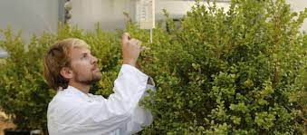
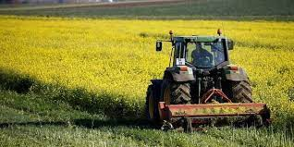
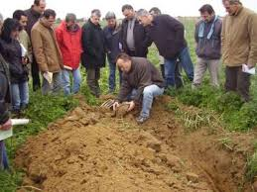

Une distinction des AAP annuels par les livrables
AAP Connaissances
AAP Démultiplication
AAP Co-Innovations
AMI Explorations

Slide 8
Rappel : correspondances avec la précédente programmation 14-21
Prog 2015-2021 | Correspondances | Prog 2022-2027
IP (Innovation et partenariat) | => | Co-innovations
RT (Recherche technologique) | => | Connaissances
SSV (Semences et Sélection Végétale) | => | Connaissances
FAM Expe : Outils Méthodes | => | Connaissances
 |  | Démultiplication
ARPIDA | => | Démultiplication
REFLEX | => | Programme pluriannuel des chambres
TAE+ dans l’enseignement agricole | => | Démultiplication
ATT Dépérissement du vignoble | => | Programmes /projets commissionnés
Prog Génétique Animale | => | Prog pluriannuel des OS animaux
 |  | Connaissances

Slide 9
Les résultats visés par les AAP
 | Type de projets attendus
AAP Connaissances | Production de nouvelles connaissances opérationnelles, d’outils et/ou de méthodes finalisées, en vue de leur application dans les systèmes agricoles avec analyse de la faisabilité du transfert par ex. par des démonstrations/expérimentations chez l’agriculteur
AAP Démultiplication | Mise en place d’actions pour diffuser des connaissances et/ou des outils déjà éprouvés, et démultiplier leur adoption par les agriculteurs: par du conseil, de l’accompagnement, de l’échange de pratiques, de la répétition de démonstrations et d’expérimentations en conditions réelles, etc…
AAP Co-Innovations | Co-production entre les différents types d’acteurs, dont les agriculteurs, d’innovations, dans les champs technique, organisationnel, économique et/ou social et diffusion simultanée rapide: allers – retours entre le terrain et la recherche

Slide 10
1. AAP Connaissances
Objectif : Sélectionner des projets de recherche appliquée visant à apporter des connaissances et solutions innovantes finalisées, répondant aux besoins des secteurs agricoles et agro-alimentaires (première transformation). Solutions transférables et diffusables aux utilisateurs finaux à l’issue du projet
Types de projets attendus: Conception de systèmes de production, de techniques et d’organisations, développement d’outils d’aide à la décision, d’équipements, d’outils de traitement des informations, ….
Précision du CdC / AAP 2022 :
  Intégrer dans le projet l’étude de faisabilité du transfert et de l’opérationnalité des résultats
  Projet uniquement d’expérimentation ne sera pas éligible

Slide 11
1. AAP Connaissances
Exemples de projets retenus en 2022 :
  Adapter durablement les Prunus à la diminution des pesticides : créer des outils d’évaluation de la Résilience et exploiter la Diversité génétique à l’aide un dispositif multisite et multiespèce
  Identifier des variables physiologiques pour une prédiction rapide et précoce de la tolérance au gel du pois protéagineux
  Comment utiliser les parasitoïdes oophages contre les lépidoptères ravageurs en vergers de noyers et de châtaigniers comme méthodes alternatives de lutte.
  Améliorer la longévité des vaches laitières par une gestion raisonnée et choisie des réformes et du renouvellement pour une transition agro-écologique réussie des exploitations laitières

Slide 12
1. AAP Connaissances : retour du MASA sur l’édition 2022
Les + des projets 2022 :
  Constructions scientifiques, techniques, méthodologiques rigoureuses, qui émanent de besoins de la profession
  Argumentaires et bibliographies de qualité
  Cohérence et diversité des partenaires et de leur nombre par rapport au sujet, aux enjeux et aux ambitions
Les améliorations attendues pour 2023 :
  Approche globale des études proposées (dont économique) vers une approche système (enjeu de la reconception), avec des analyses de risques
  Choix des indicateurs des projets (réalisation, résultats, moyens, impacts)
  Des projets multifilières pour répondre aux problématiques des exploitations et des territoires
  Des expérimentations inclues comme outils de démarches d’innovations

Slide 13
2. AAP Démultiplication
Objectif : Mise en place d’actions d’accompagnement, de transfert et de conseil agricole afin de faciliter la détermination par chaque agriculteur, des connaissances, outils et méthodes finalisés et déjà éprouvés sur le terrain, y compris des innovations repérées chez des agriculteurs, à mettre en œuvre dans son contexte d’exploitation
Types de projets attendus: Répétition de démonstrations et d’expérimentations chez et avec les agriculteurs, conduite d'animation et facilitation d'échanges de pratiques entre agriculteurs, méthodes et programmes de conseil stratégique individuel et/ou collectif, des réalisations concrètes dans les exploitations, levée des freins aux transitions, ….
Pas de modifications du CdC partie technique / AAP 2022

Slide 14
2. AAP Démultiplication
Exemples de projets retenus en 2022 :
  Démonstration et dissémination d’actions visant à réduire l’empreinte carbone des élevages ovins lait et viande en France tout en maintenant leur performances de durabilité
  Courroies de transmission paysannes : Sécuriser les reprises de fermes, démultiplier les installations collectives.
  Appui numérique au développement du BIOContrôle dans les stratégies de protection des cultures

Slide 15
2. AAP Démultiplication : retour du MASA sur l’édition 2022
Les + des projets 2022 :
  Cohérence et diversité des partenaires par rapport :
    A l’enjeu de démultiplication, reconnus comme étant des forces de relais d’information, de sensibilisation (notamment implication des coopératives, des établissements d’enseignements agricoles, des instituts de recherche sur les sciences cognitives et freins aux changements) => Dimension collective
    Aux thématiques du projet
  Argumentaires et bibliographies de bonne qualité
Les améliorations attendues pour 2023 :
  Des projets qui ne prennent en compte que les efforts de démultiplication et non pas l’acquisition de connaissances
  Choix des indicateurs des projets (réalisation, résultats, moyens, impacts)
  Des innovations dans la méthodologie et outils de transfert et d’appropriation (prise de risque attendue)
  Développement sur la pérennité de l’action après l’AAP
Date webinaire pour cet AAP : 25/11 à 16h

Slide 16
3. AAP Co-Innovations
Objectif : Constitution de partenariats entre les agriculteurs et les acteurs de la recherche et du développement, pour obtenir des innovations techniques, organisationnelles, économiques et/ou sociales et mises en application simultanées dans le temps du projet. Allers-retours entre environnement réel et simulé, recherche participative, pour une bonne prise en compte en amont des réalités du terrain et une interrogation par la recherche de son déploiement dans les exploitations tout au long du projet
Types de projets attendus: Mise au point de nouveaux outils (dont OAD), pratiques, matériels en renouvelant les méthodes de travail et d’organisation; Mobiliser, appliquer et/ou développer des méthodes de conceptions collaboratives, des démarches de co-évaluation in itinere de la solution innovante, …
Modification du CdC / AAP 2022 : Au moins 1 partenaire « Agriculteur – Groupement d’agriculteurs » financé

Slide 17
3. AAP Co-Innovations
Exemples de projets retenus en 2022 :
  ACcroître la COMplémentarité ovin-bovin pour PLus de Résilience
  Des tableaux de bord opérationnels co-construits évaluant les services attendus de la fertilité des sols pour piloter la transition agroécologique
  Préserver l’agrobiodiversité des territoires en maraîchage et en arboriculture, en misant sur des actions de valorisation utilisant des méthodologies participatives et impliquant de nouvelles stratégies de distribution et de transformations

Slide 18
3. AAP Co-Innovations : retour du MASA sur l’édition 2022
Les + des projets 2022 :
  Constructions scientifiques, techniques, méthodologiques rigoureuses, qui émanent de besoins de la profession
  Approche multi-filière
  Argumentaires et bibliographies de qualité
Les améliorations attendues pour 2023 :
  Cohérence - diversité des partenaires et de leurs nombre par rapport au sujet, aux enjeux et aux ambitions (dont les agriculteurs ou groupement d’agriculteurs, financés)
  Répartition des actions du projet entre les partenaires, le lien-complémentarité entre elles
  Choix des indicateurs des projets (réalisation, résultats, moyens, impacts)
  Approche globale - systémique des études proposées (avec une dimension économique), approche plus de re-conception que de substitutions
  Intégration sur l’ensemble des actions des agriculteurs – prescripteurs, dont l’action de recherche
Date webinaire pour cet AAP : 1/12 à 16h

Slide 19
2. Les règles administratives et financières

Slide 20
Organismes bénéficiaires cibles
Ouvert aux organismes et entreprises conduisant une activité de recherche et de production - diffusion des connaissances, quel que soit leur statut légal (de droit public ou de droit privé) ou leur mode de financement :
les organismes de recherche et d’enseignement supérieur,
les instituts et centres techniques liés aux filières, et leurs structures nationales de coordination,
les chambres d'agriculture,
les groupements professionnels à caractère technique, économique et social, notamment les ONVAR et les organismes regroupant des entités dont l'objet légal ou réglementaire s'inscrit dans les missions du développement agricole(CRPM, Art. L820-2) ,
les établissements d'enseignement agricole.
Ouvert aux opérateurs économiques, dont l’objet premier n’est pas de faire de la recherche ou du développement agricole, quel que soit leur statut légal notamment les entreprises fournissant des biens et des services à l’agriculture et aux filières agricoles et agro-alimentaires.

Slide 21
Des règles communes aux AAP
Partenariat :
Des projets qui mobilisent obligatoirement plusieurs partenaires (2 partenaires min).
Partenaire = reçoit une part du financement
Pas de type de partenaire obligatoire, sauf pour l’AAP Co-innovation (intégration d’un ou plusieurs groupements d’agriculteurs formalisés)
Échelle territoriale du projet :
Des projets conduits à l’échelle nationale prioritairement (2 régions impliquées obligatoirement)
Sauf pour l’AAP Démultiplication qui peut être conduit à l’échelle régionale sous condition (2 types de partenaires obligatoirement )

Slide 22
Des règles communes aux AAP
Dépenses éligibles :
Dépenses de personnel
Autres dépenses directes :
  Prestation de services :
    Le montant total des prestations ne peut pas dépasser 30% du coût global du projet.
    Toute prestation de service d’un montant supérieur à 15 000 € doit être justifiée (fourniture du cahier des charges et du devis, respect du code des marchés publics)
  Acquisition de matériels
Frais généraux :
  Organismes privés y compris chambres d’agriculture : forfait de 20% du montant total , hors frais généraux, des dépenses éligibles
  Organismes publics : forfait de 15% du montant total , hors frais généraux, des dépenses éligibles

Slide 23
Des règles communes aux AAP
 | Montant total min du projet (€) | Montant aide min par bénéficiaire | Aide max du projet (€) | Durée min. du projet ou de l’agrément | Durée max. du projet ou de l’agrément | Périodicité de l’AAP
AAP 1 Connaissances | 50 000 € | 5 000 € | 500 000 € | 1 an | 3,5 ans | Tous les ans
AAP 2 Démultiplication | 50 000 € | 5 000 € | 500 000 € | 1 an | 3,5 ans | Tous les ans
AAP 3 Co-Innovations | 50 000 € | 5 000 € | 500 000 € | 1 an | 3,5 ans | Tous les ans
Pas de double financement CASDAR
Taux Aide min par projet = 20% des dépenses éligibles du projet
Taux Aide max par partenaire :
100% des coûts éligibles pour les organismes publics,
80% pour les organismes privés, y compris les chambres d’agriculture.
40% pour les opérateurs économiques dont le but premier n’est pas de faire de la recherche ou du développement agricole

Slide 24
Calendrier visé pour les AAP 2022
15 Février
 | Oct | Nov | Dec | Janv | Févr | Mars | Avr | Mai | Juin | Juil | Août | Sept
AAP 1 Connaissances | Dépôts des projets |  |  |  | Instruction - Expertise |  |  |  | Sélection des projets | Conventionnement
AAP 3 Co-innovations
AAP 2 Démultiplication
4 mois min
4 mois min
Ouverture des appels à projets : 15 octobre
Rappel : Date de validation du dépôt des projets = Début d’éligibilité des dépenses

Slide 25
Modalités de dépôt
Dépôt dématérialisé à partir du site internet de FranceAgriMer :
https://www.franceagrimer.fr/Accompagner/CASDAR-Recherche-appliquee-et-genetique/CASDAR-Appel-a-projet-Connaissances
https://www.franceagrimer.fr/Accompagner/CASDAR-Recherche-appliquee-et-genetique/CASDAR-Appel-a-projet-Co-innovation
https://www.franceagrimer.fr/Accompagner/CASDAR-Recherche-appliquee-et-genetique/CASDAR-Appel-a-projet-Demultiplication

Slide 26
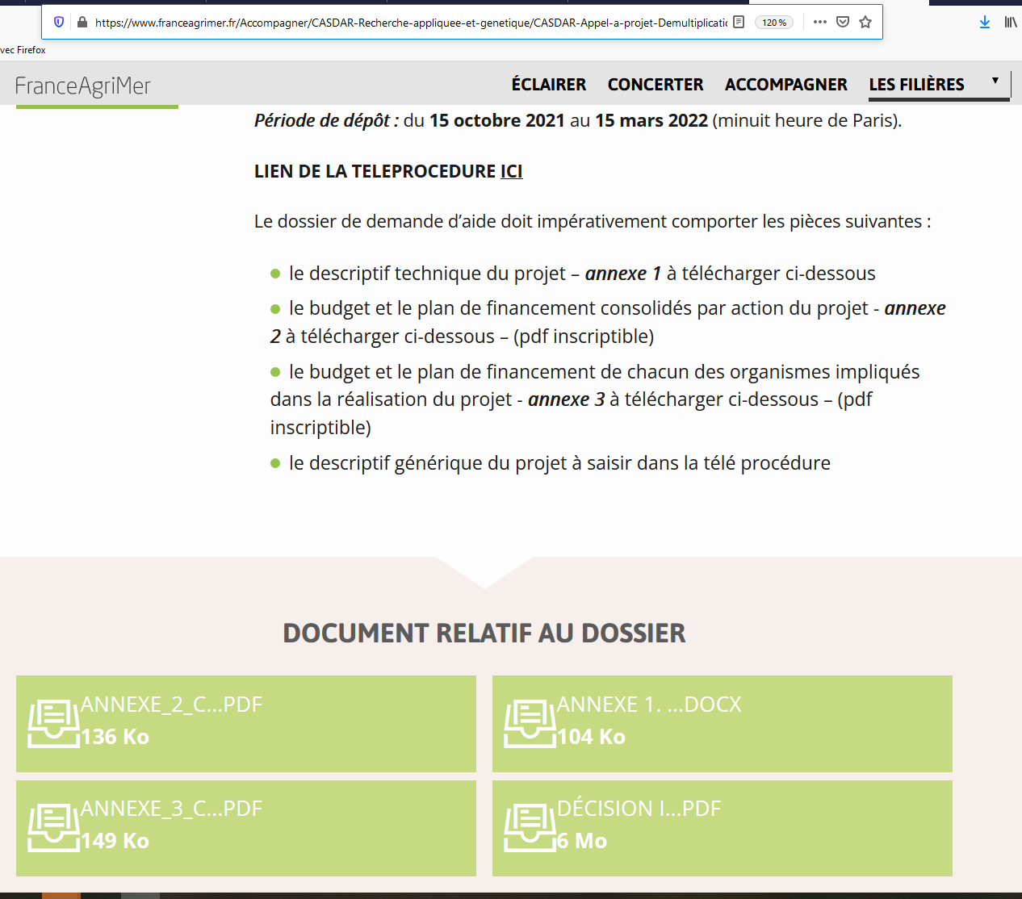
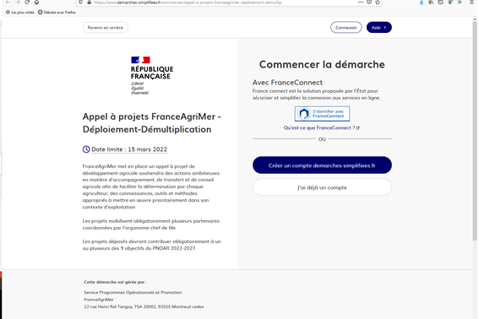
Modalités de dépôt

Slide 27
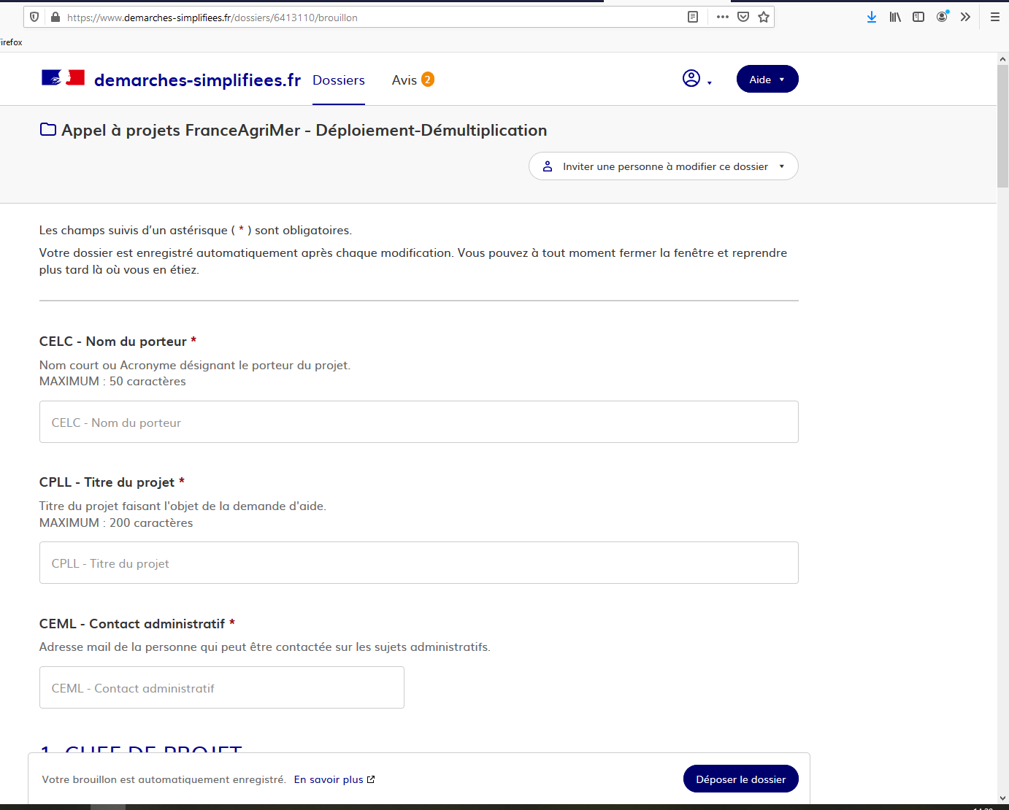
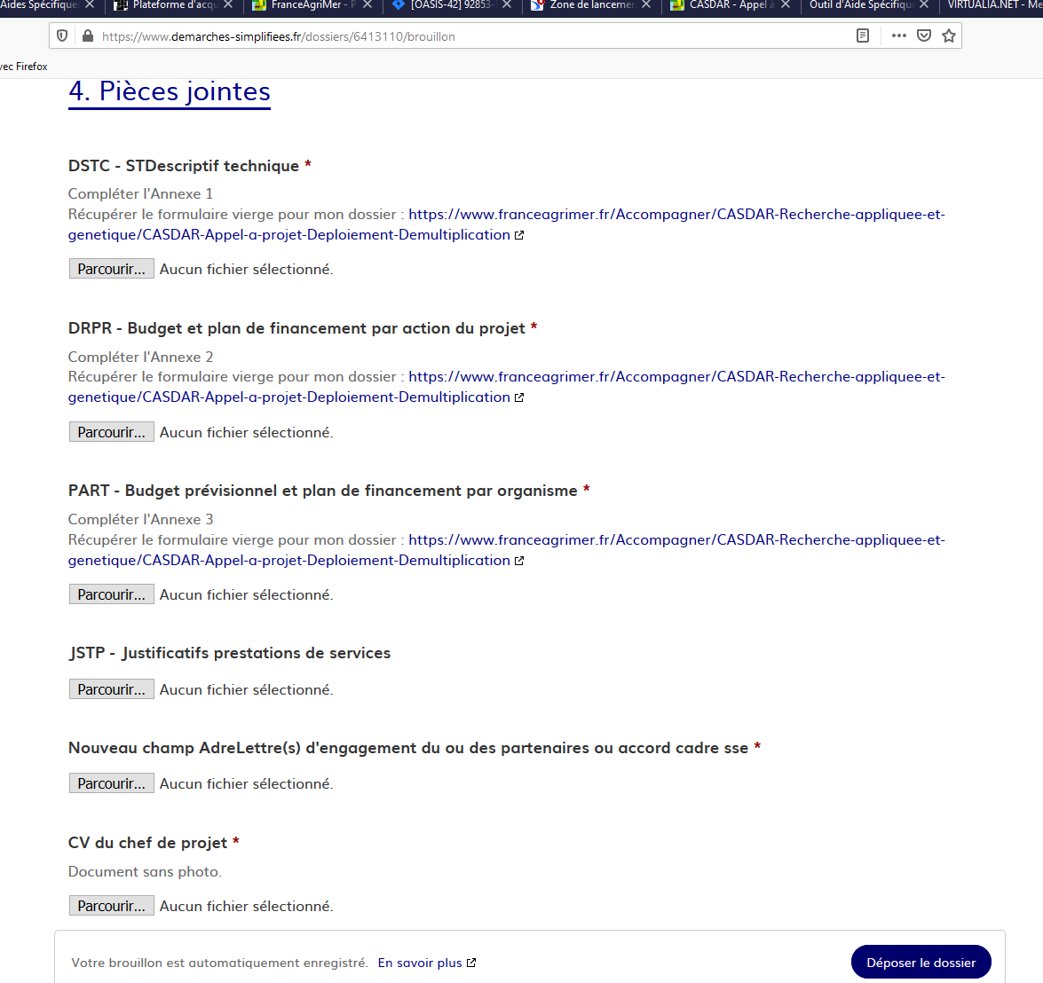
Modalités de dépôt

Slide 28
Contenu du dossier
Le descriptif générique du projet saisi sur la téléprocédure ;
Une synthèse technique du projet en vue de sa publication selon la trame fournie dans le formulaire de dépôt en ligne ;
Le descriptif technique du projet qui doit impérativement respecter la trame fournie en annexe 1 de la présente décision et comporter a minima:
  les objectifs et les résultats attendus à l’issue du projet ;
  un état de l’art initial ;
  une description du partenariat ;
  un programme de travail détaillé sur la durée totale du projet ;
  les objectifs et modalités de diffusion et de valorisation des résultats.
  un budget et un plan de financement détaillés par action sur la durée totale du projet ;
  le budget et le plan de financement de chacun des organismes impliqués dans la réalisation du projet ;
  La lettre d’engagement dans le projet signée de chaque partenaire ou un accord de partenariat signé de chaque partenaire du projet.

Slide 29
La phase d’instruction et d’expertise
En amont, composition des jurys nationaux (1 par AAP) par le Ministère (15 membres, pluralité des profils, profils adaptés aux objectifs des AAP)
Contrôle des règles d’éligibilités administratives par les services FAM (grille commune)
Expertise scientifique et technique de chaque projet (grille d’expertise commune, experts désignés par un jury national)
Avis du jury sur les projets à sélectionner (Réunion finale, prise en compte de l’expertise)
Sélection finale des projets par les services du Ministère (prenant en compte l’avis du jury et les priorités filières formulées par les CS de FAM)

Slide 30
Contacts :
Une adresse générique par dispositif :
aap.connaissances@franceagrimer.fr
aap.coinnovations@franceagrimer.fr
aap.demultiplication@franceagrimer.fr

